Slide 1
五子棋大作业展示
冯朝芃 2012039 计算机科学与技术

Slide 2
问题与挑战
游戏大厅的网络架构
要不要有中心服务端？
如何保障房间列表同一？
如何加入一个现存房间？
游戏大厅与游戏界面的关系？
如何区分敌我？
在传递房间时？
在对战时？
悔棋和投降？
文件存取相关问题

Slide 3
问题的解决：网络部分
全部基于UDP
实现了游戏大厅、网络对战、聊天等功能
客户端和对战面板全部基于MVC设计模式

Slide 4
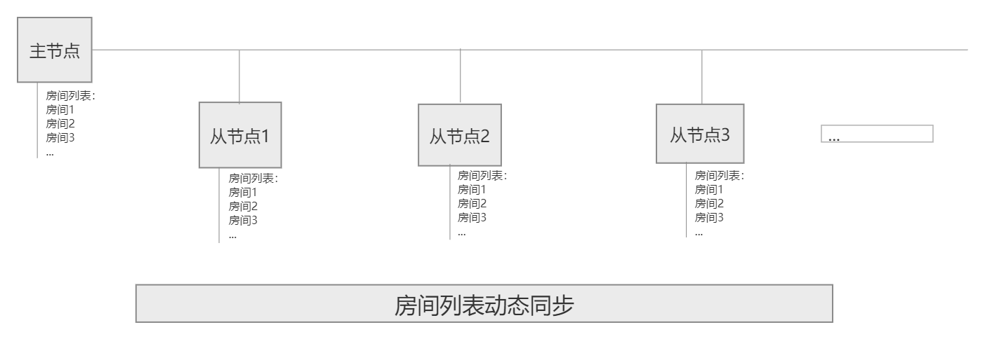
网络架构解析

Slide 5
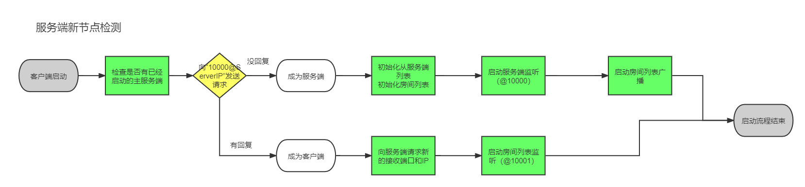
客户端启动流程

Slide 6
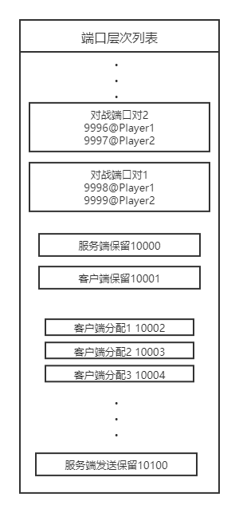
遇到的问题： 端口分配

Slide 7
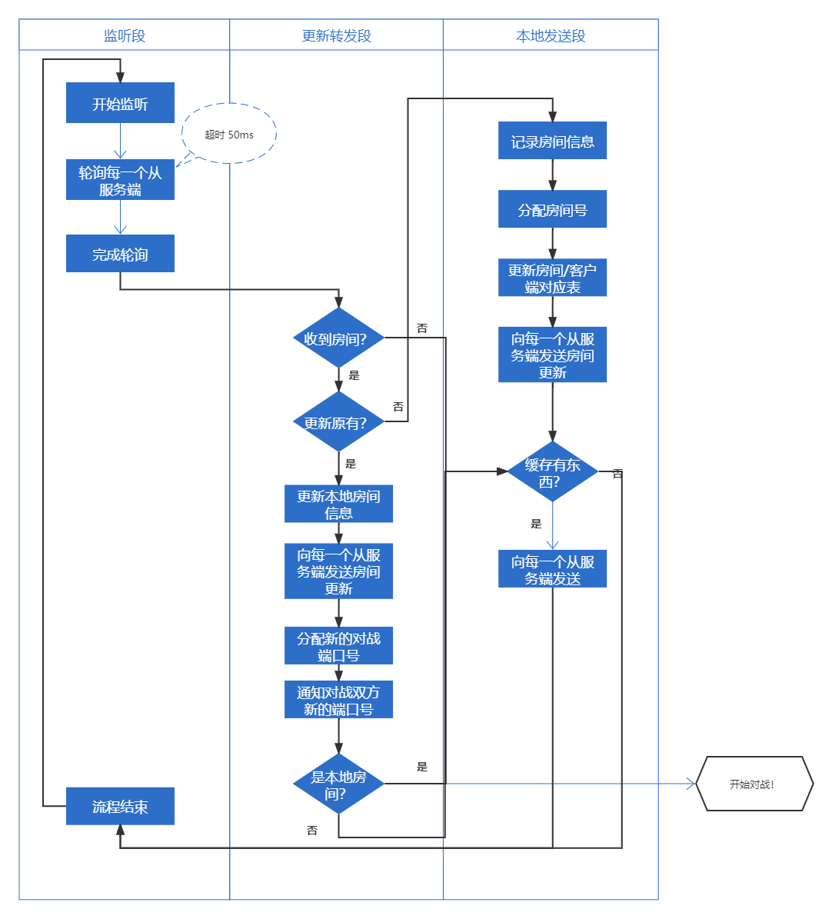
主服务端侧如何处理收发

Slide 8
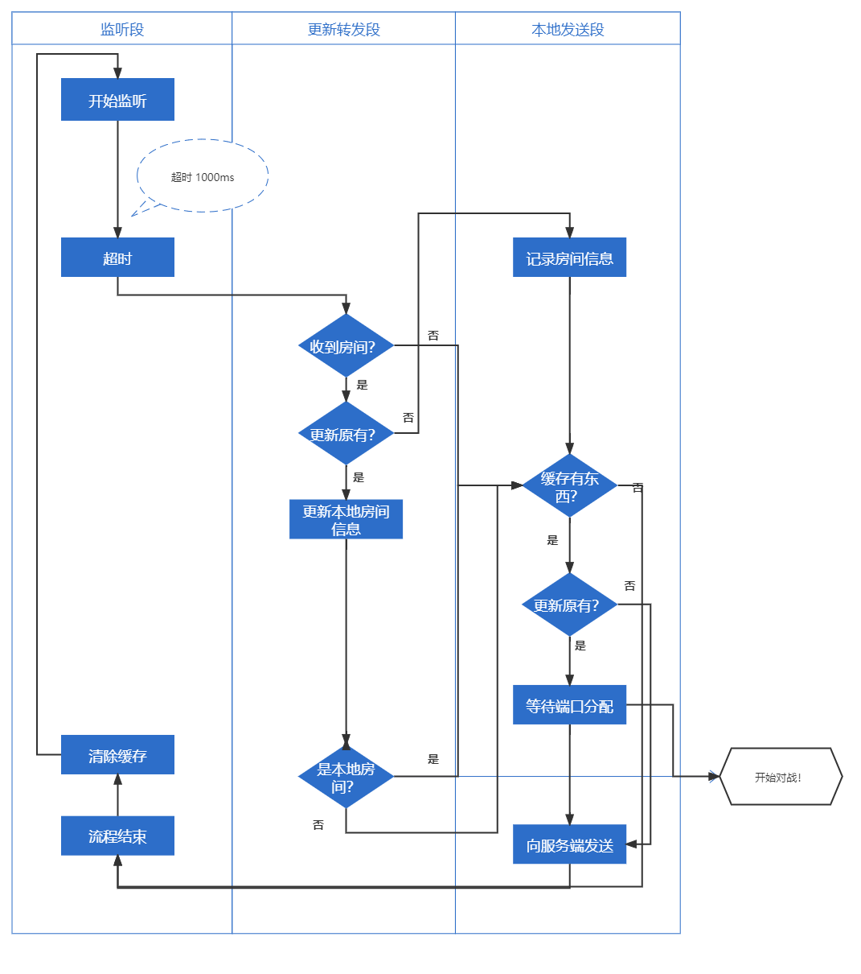
从服务端侧如何处理收发

Slide 9
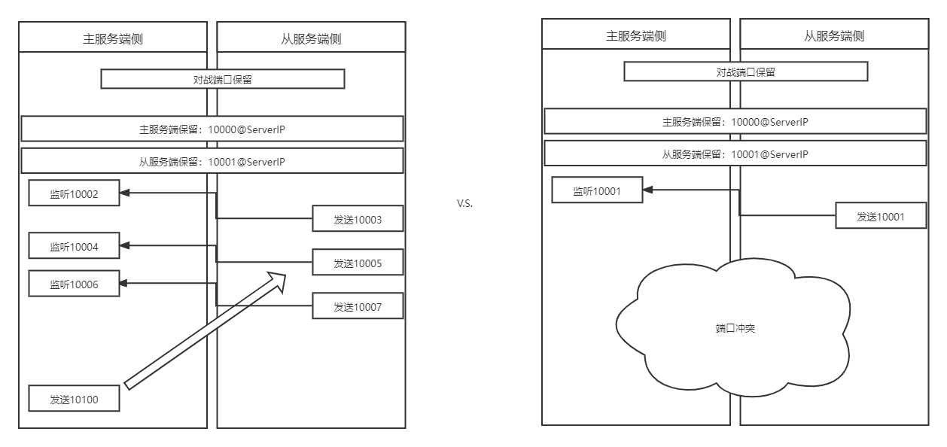
遇到的问题：为了能在本地同时运行做出的妥协

Slide 10
网络对战部分

Slide 11
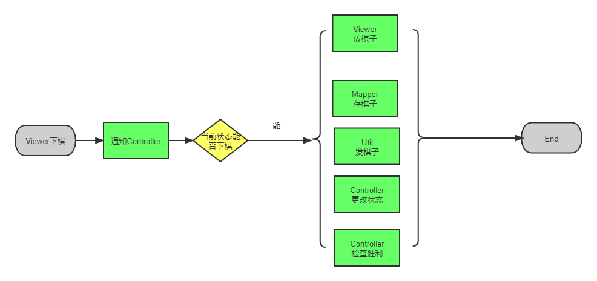
MVC模式例析

Slide 12
遇到的问题：如何决定先手后手
选的不一样：天下太平
选的一样：发过来的消息带时间戳，看谁早听谁的

Slide 13
“一枚棋子”该包含什么？
一颗棋子
行列
颜色
行动信息
悔棋
投降
下棋
发文本
文本信息

Slide 14
遇到的问题：如何不抢先下棋？
通过状态设置
等待
下棋
结束
空状态
未处于下棋状态时，Controller不响应Viewer的下棋事件

Slide 15
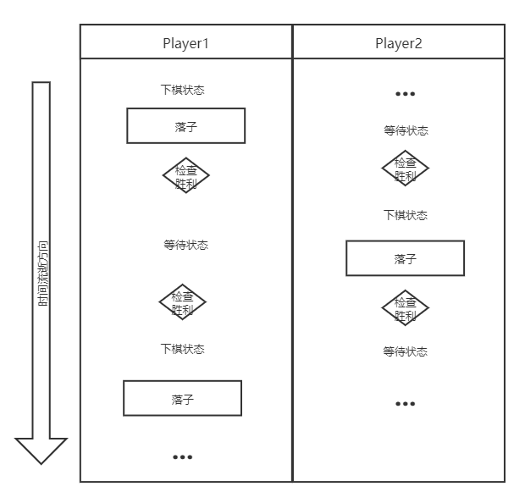
下棋时间图

Slide 16
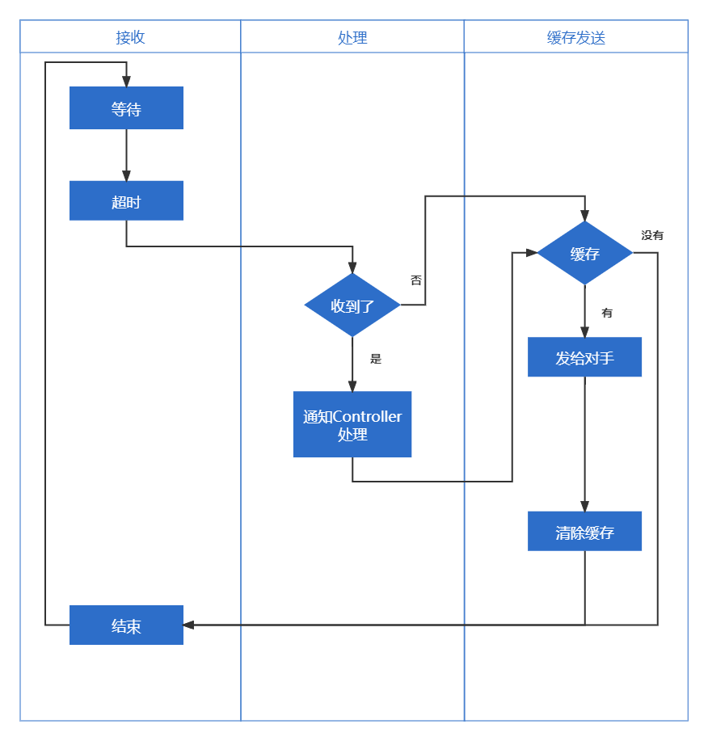
邮局post：发送棋子

Slide 17
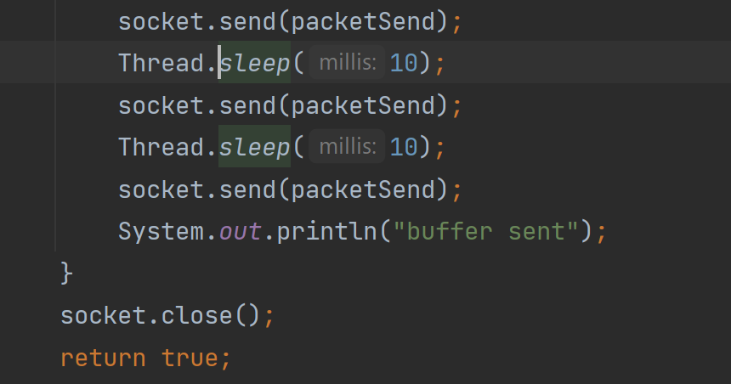
遇到的问题
UDP真的会丢失
重要的事情说三遍
如何过滤
时间戳

Slide 18
问题、反思、改进方向
所有的网络消息都应该有时间戳
避免重发过滤不掉
别浪费代码）
没有旁观模式
WatcherList的加入
分配更多的对战端口
Post发给一个列表
应该使用TCP?
对，应该使用TCP
占用的端口太多？
如果我有更多电脑…

Slide 19
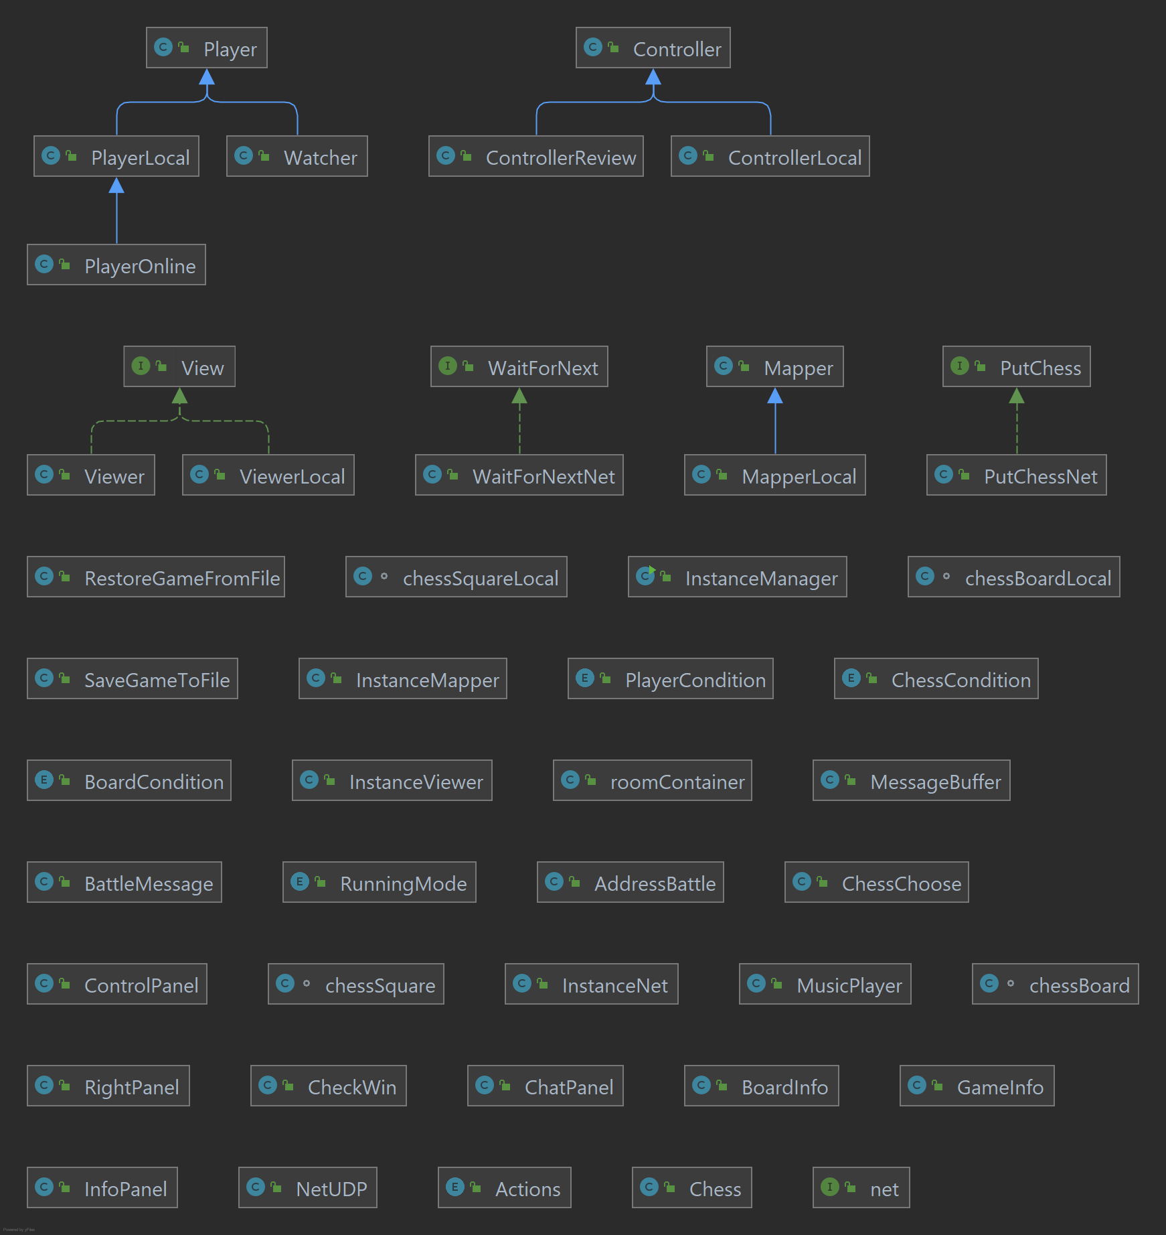
问题、反思、改进方向

Slide 20
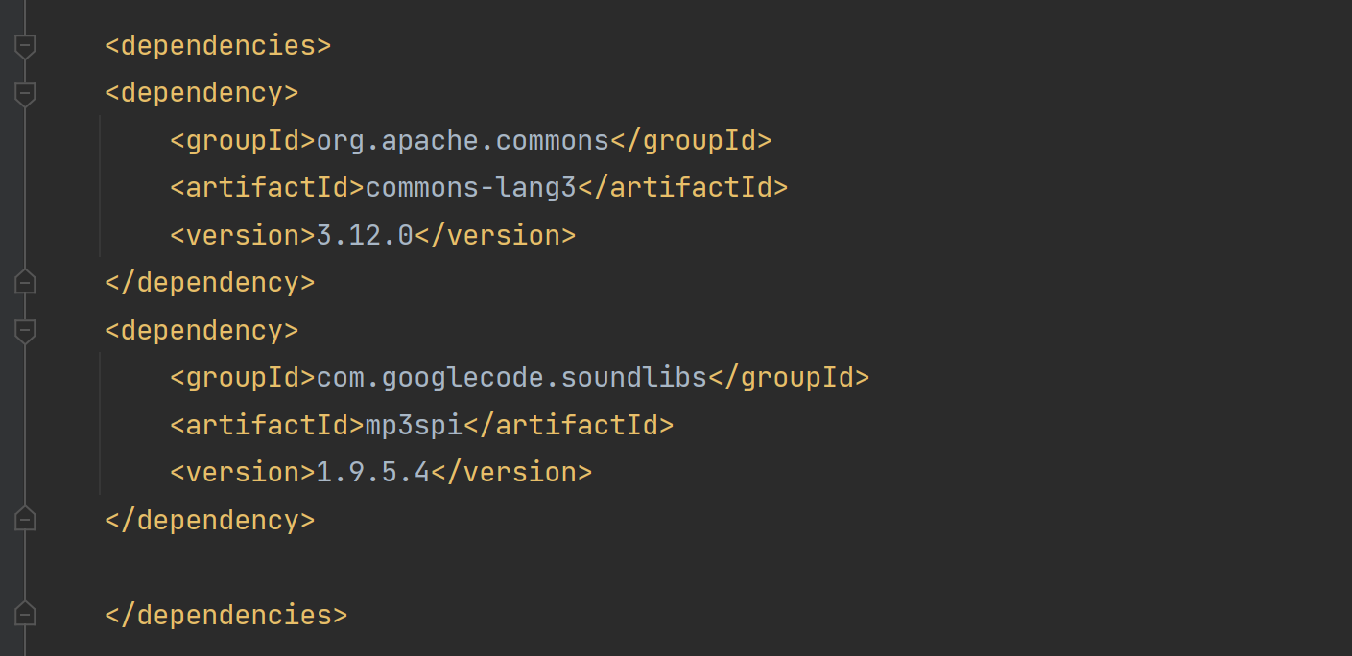
导入包

Slide 21
文件的发送、对象的存取
FileOut/InputStream
ByteArrayOut/InputStream
ObjectOut/InputStream

